Slide 1
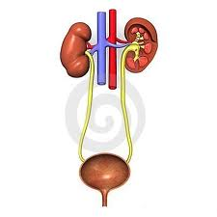
الجهاز البولي

Slide 2
يتناول الإنسان الكثير من المواد الغذائية على اختلاف أنواعها، وهذه المواد تعطي فضلات
للحفاظ على التوازن لابد له من التخلص من جزء من الفضلات
المسؤول عن هذه العملية هو الجهاز البولي

Slide 3
وظائف الجهاز البولي
يفرز البول للتخلص
من الماء الزائد
من الأملاح المعدنية الزائدة
للحفاظ على التوازن الأسموزي للخلايا
للتخلص من فضلات النيتروجين كاليوريا الناتجة من تحطيم الأحماض الأمينية
لإخراج المواد الغريبة التي تدخل الدم
لإخراج السموم والعقاقير

Slide 4
البول
سائل أصفر
يحوي مخلفات التمثيل الغذائي
له رائحة مميزة تختلف حسب نوع الغذاء ذو تأثير حامضي
تختلف كمية البول يوميًا
يقل صيفًا ويزداد شتاءً
كمية البول 1.2 – 1.5 لتر يوميًا
أهم مكوناته فضلات النيتروجين كاليوريا

Slide 5
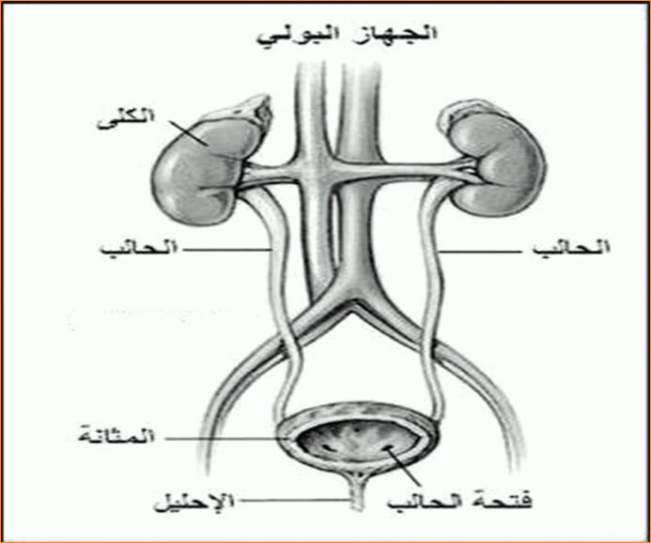
تركيب الجهاز البولي
الكليتين
الحالبين
الإحليل
المثانة

Slide 6
الكليتان
في الجهة الظهرية من تجويف البطن
على جانبي العمود الفقري
تشبه حبة الفاصولياء في شكلها
بحجم قبضة اليد
سطحها الخارجي محدب والداخلي مقعر

Slide 7
النفرون
كل كلية تحوي ما يزيد عن مليون من الوحدات الأنبوبية الصغيرة جدًا = النفرونات
النفرون = وحدة التركيب الوظيفية للكلية
عدد النفرونات يفوق حاجة الكلية
يمكن استئصال إحدى الكليتين شرط بقاء الكلية الأخرى طبيعية

Slide 8
الحالب
أنبوبة رفيعة لها حركة حلزونية
مكونة من عضلات ملساء لا إرادية
طولية ودائرية
يعمل على توصيل البول إلى المثانة البولية

Slide 9
المثانة البولية
كيس عضلي بجدران قوية
في تجويف الحوض
تخزن البول بشكل مؤقت
القدرة على الانقباض والانبساط
تتسع لحوالي لتر من البول

Slide 10
المثانة البولية
ثلاث فتحات
فتحتان تتصلان بالحالبين بشكل جانبي
الفتحة الثالثة تتصل بالفتحة البولية بواسطة صمام
مع امتلاء المثانة بالبول حوالي (300 سم³) تنقبض الجدران انذارا لإخراج البول
عند التبول تنقبض العضلات وترتخي العضلة العاصرة
يمر البول في مجرى القناة البولية = الإحليل

Slide 11
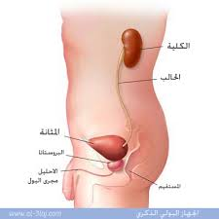
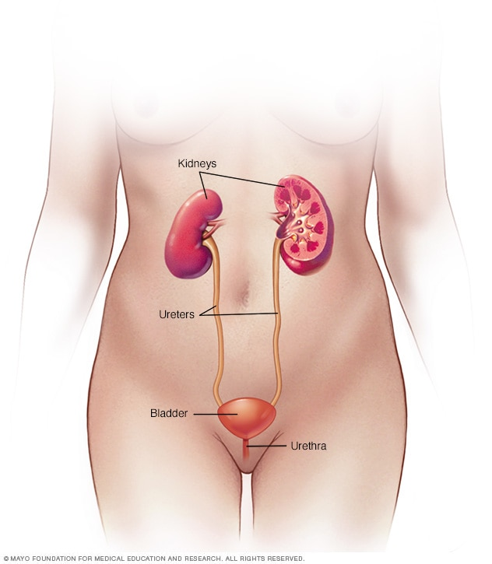
الإحليل قناة تمتد من الجهة البطنية للمثانة
تفتح إلى الخارج عند الإناث
قناة منفصلة عن القناة التناسلية (قناة الإنجاب)
في الذكر تنقل السائل المنوي بالإضافة إلى البول
يمر الإحليل من خلال القضيب إلى الخارج

Slide 12
الترشيح
بسبب ضغط الدم المندفع
يرشح الدم من خلال الكلية
ما يرشح
الماء (حوالي 200 لتر من الماء يوميا)
الجلوكوز
الأيونات
الأملاح
معظم هذه المواد يعاد امتصاصها
بعض جزيئات البروتين كبيرة الحجم و الدهون و خلايا الدم لا ترشح

Slide 13
إعادة الامتصاص
يحدث في الكلية
يتم بدءا إعادة امتصاص الصوديوم Na⁺
بواسطة الانتقال النشط (يحتاج إلى طاقة)
يصبح تركيز ملح الطعام أكثر داخل الشعيرات الدموية
يعاد امتصاص الماء بواسطة الضغط الأسموزي
لولا ذلك لتعرض الجسم إلى نقص شديد في الماء

Slide 14
الإفراز
إفراز المواد التي لا حاجة لها في الجسم ليتم التخلص منها

Slide 15
حصى الكلى
مشاكل الجهاز البولي
أجسام صلبة ناتجة عن تبلور حمض البول أو أملاح الكالسيوم
تترسب على شكل حصى حجمها متباين
تواجه الرجال بشكل أكبر
الألم المرافق لهذه المشكلة ناتج عن انحشار الحصية في مخرج البول و ليس تكوينها

Slide 16
عندما تنحشر الحصى يتطلب الأمر تدخل الطبيب
تزال بإدخال أنبوب مرن داخل الحالب
في الأساليب الحديثة تستعمل أشعة الليزر
الجراحة

Slide 17
التبول اللإرادي
أثناء النوم ليلاً = معظم الحالات
. التبول اللإرادي النهاري بسبب عدم القدرة على التحكم في التبول
تحدث للذكور أكثر من الإناث (ثلاث أضعاف)
تحدث أيضًا للطفل الأول أكثر من الطفل الثاني
يتكرر حدوثها أكثر في أبناء الطبقات الفقيرة

Slide 18
أسباب التبول اللاإرادي
عضوي
التهابات المجاري البولية
عيوب خلقية في العمود الفقري
عدم توازن في الهرمونات
قلق عاطفي لأسباب عدة، منها
موت أحد الوالدين
ولادة طفل جديد
الخلافات العائلية

Slide 19
كيف يتم التغلب على مشكلة التبول اللاإرادي؟
الإقلال من السوائل بعد العشاء
حث الطفل على التبول قبل النوم
إيقاظه من النوم للتبول
تجفيف الطفل فورًا
تغيير ملابسه بأخرى نظيفة
منع العقاب والتأنيب والتهديد حيث أن هذا يجعل حالته أسوأ

Slide 20
كيف نحافظ على صحة الجهاز البولي؟
إجراء التمرينات الرياضية لتنشيط الجهاز البولي
التعود على طرح البول عند الشعور بالحاجة
عدم حبسه لفترات طويلة = الالتهابات
شرب المياه بكميات كافية لتجنب تشكل الحصى والالتهابات

